Slide 1
Веселый счет
Майсак Анна Валерьевна,
воспитатель ГБДОУ № 37 Невского района.
г.Санкт-Петербург

Slide 2
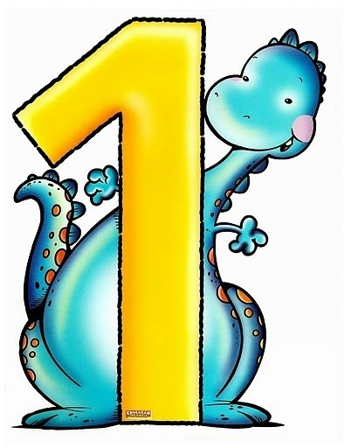
Вот один иль единица, Очень тонкая, как спица.

Slide 3
А вот это цифра два. Полюбуйтесь, какова: Выгибает двойка шею, Волочится хвост за нею.

Slide 4
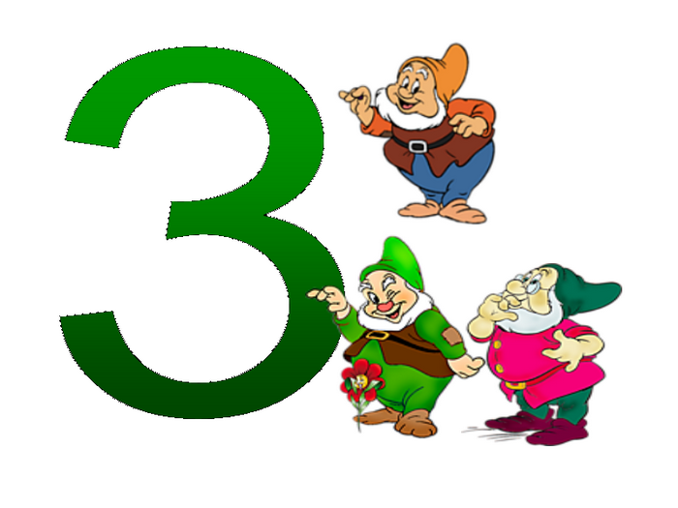
А за двойкой – посмотри- Выступает цифра три. Тройка — третий из значков- Состоит из двух крючков.

Slide 5
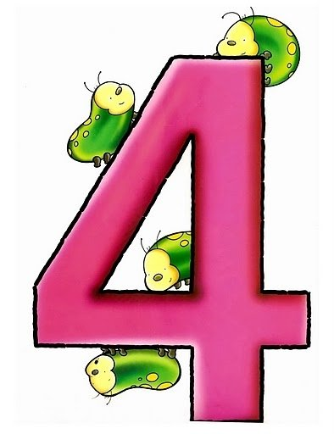
За тремя идут четыре, Острый локоть оттопыря.

Slide 6
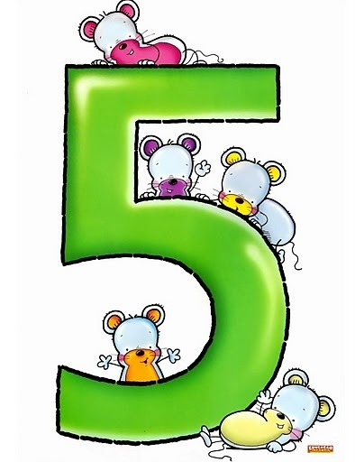
А потом пошла плясать По бумаге цифра пять. Руку вправо протянула, Ножку круто изогнула.

Slide 7
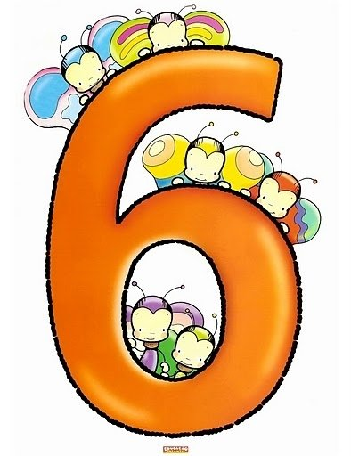
Цифра шесть — дверной замочек: Сверху крюк, внизу кружочек.

Slide 8
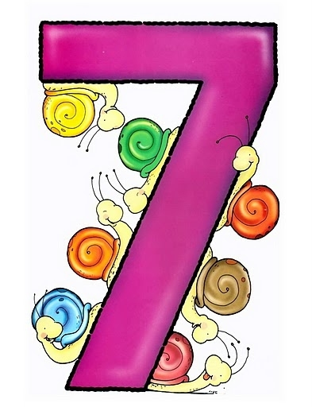
Вот семерка – кочерга. У нее одна нога.

Slide 9
У восьмерки два кольца Без начала и конца.

Slide 10
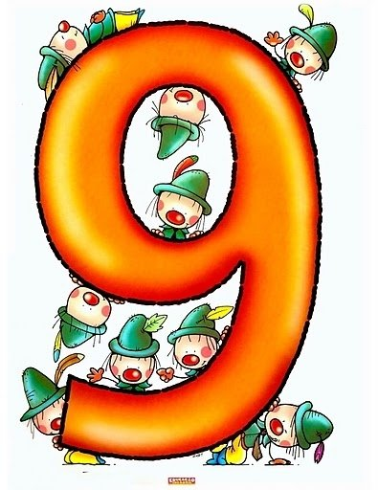
Цифра девять иль девятка, Цирковая акробатка: Если на голову встанет, Цифрой шесть девятка станет.

Slide 11
Цифра вроде буквы О- Это ноль, иль ничего. Круглый ноль, такой хорошенький, Но не значит ничегошеньки. Если ж слева, рядом с ним Единицу примостим, Он побольше станет весить, Потому что это — десять.

Slide 12
Майсак Анна Валерьевна,
воспитатель ГБДОУ № 37
Невского района,
г. Санкт-Петербург

